Slide 1
TÀI LIỆU DÀNH CHO NHÀ BÁN
HƯỚNG DẪN TẠO MÃ KHUYẾN MÃI
Mã tài liệu: 44-DT-MP
Ngày ban hành: 10/05/2019
Lần ban hành/Sửa đổi: 01/01

Slide 2
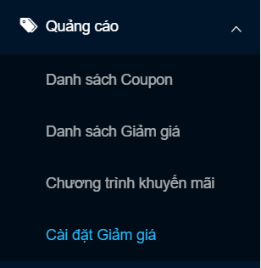
GIỚI THIỆU MỤC “QUẢNG CÁO”
Tạo coupon khuyến mãi của nhà bán
Danh sách các sản phẩm giảm giá đang chạy
Tham gia các chương trình khuyến mãi của Tiki
Cài đặt chương trình giảm giá cho sản phẩm

Slide 3
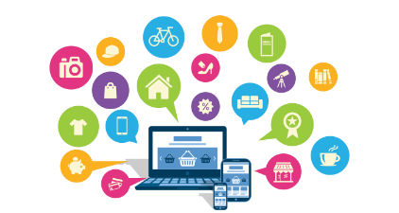
GIỚI THIỆU VỀ TÍNH NĂNG TẠO COUPON
Coupon là gì?
Coupon là mã giảm giá được tạo từ hệ thống
Tại sao Nhà Bán Hàng nên sử dụng Coupon?
Tạo dễ dàng
Có thể sử dụng để quảng cáo trên nhiều kênh khác nhau
Tỷ lệ chuyển đổi thành đơn hàng cao

Slide 4
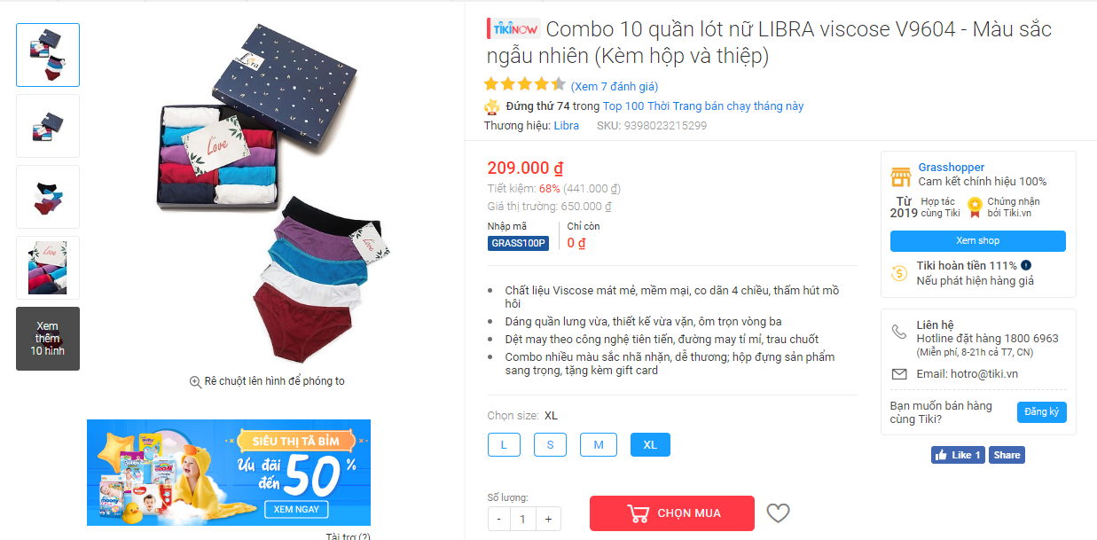
GIỚI THIỆU VỀ TÍNH NĂNG TẠO COUPON
Coupon được hiển thị như thế nào?

Slide 5
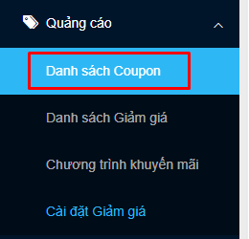
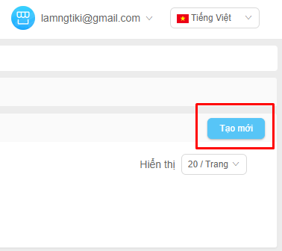
HƯỚNG DẪN TẠO COUPON
BƯỚC 1
BƯỚC 2
Truy cập sellercenter.tiki.vn -> Quảng Cáo
-> “Danh sách Coupon”
Chọn “Tạo mới

Slide 6
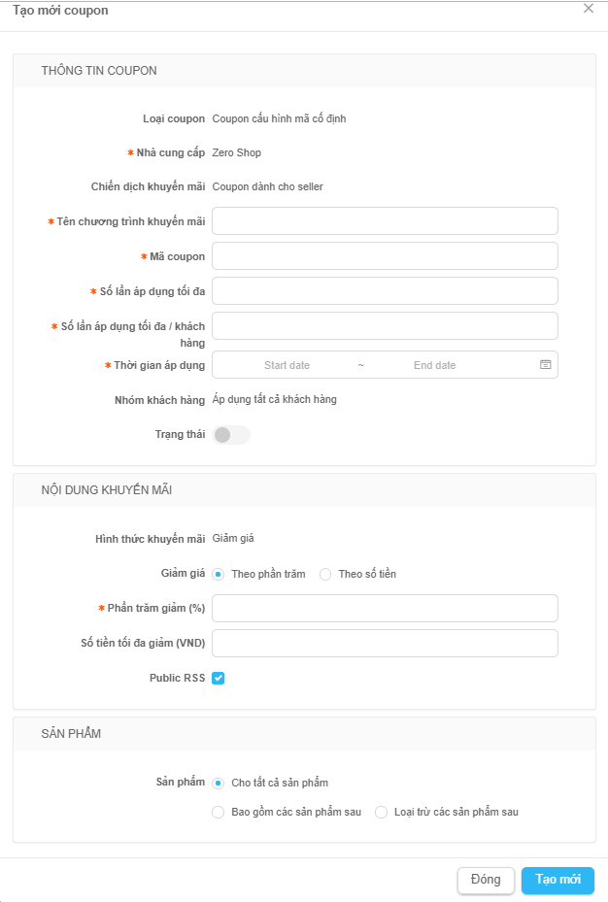
HƯỚNG DẪN TẠO COUPON
BƯỚC 3
Nhập tên Chương trình khuyến mãi
Nhập mã Coupon
Nhập số lần áp dụng tối đa
Nhập số lần áp dụng tối đa/Số khách hàng tối đa
Thời gian áp dụng Coupon
Phần trăm giảm giá
Chọn để hiển thị Coupon
Chọn các sản phẩm áp dụng

Slide 7
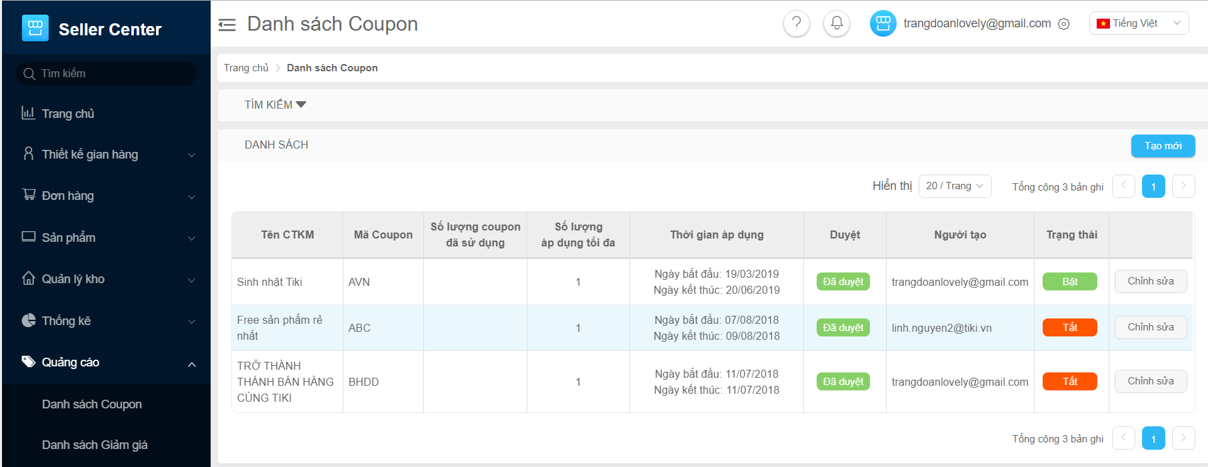
HƯỚNG DẪN TẠO COUPON
BƯỚC 4 – BẬT COUPON
Sau khi tạo, Coupon sẽ được tự động duyệt
Nhà Bán cần bật để Coupon hiển thị trên sản phẩm đã chọn

Slide 8
MỘT SỐ LƯU Ý
3
Thời gian áp dụng Coupon tối đa là 3 tháng
Chi phí Coupon được tính cho Nhà Bán Hàng
Tên Coupon không được chứa các thông tin nhạy cảm, không phù hợp thuần phong mỹ tục
Giá trị coupon sẽ được hệ thống tự động trừ trực tiếp trên giá bán của seller. Doanh thu/Phí/ Lợi nhuận được tính trên giá bán đã giảm khi áp dụng coupon.
Tiki có quyền tắt các Coupon không phù hợp mà không cần thông báo với Nhà Bán Hàng

Slide 9
PHƯƠNG THỨC LIÊN HỆ
PHƯƠNG THỨC LIÊN HỆ
Website https://university.tiki.vn
Hotline 1900 6034
Email partnersupport@tiki.vn
Facebook Cộng Đồng Nhà Bán Hàng Tiki.vn

Slide 10
THANK YOU
Tham khảo thông tin tại
Website: university.tiki.vn
Group Facebook: Cộng đồng Nhà Bán Hàng Tiki.vn

